Slide 1
Root Remodeling should be
Preferred over Valve Reimplantation
H.-J. Schäfers
Dept. of Thoracic and Cardiovascular Surgery
Saarland University Medical Center
Homburg/ Saar, Germany

Slide 2
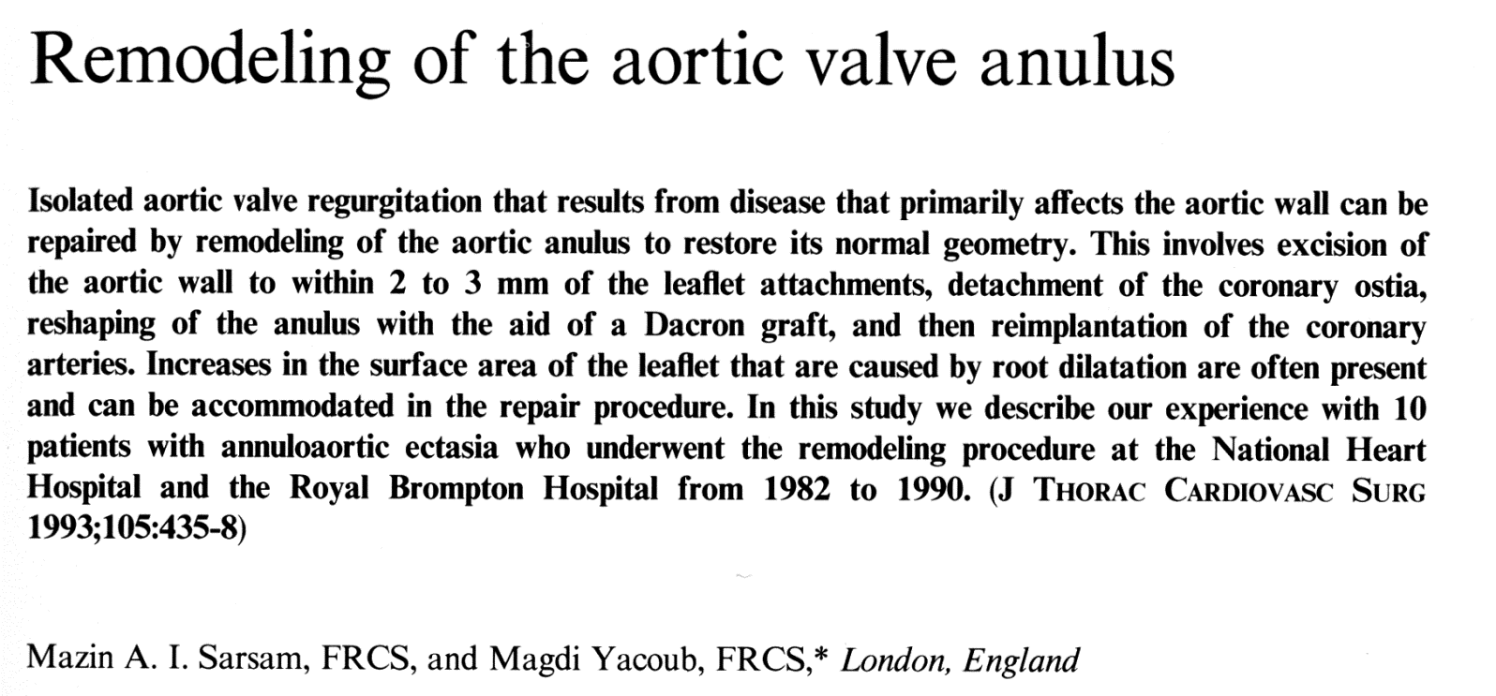
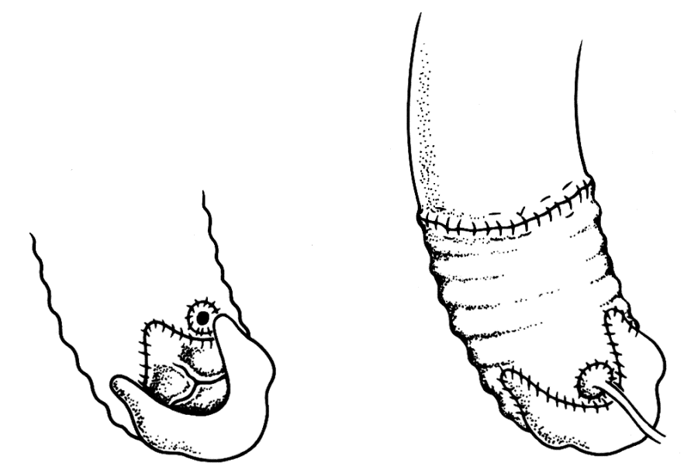
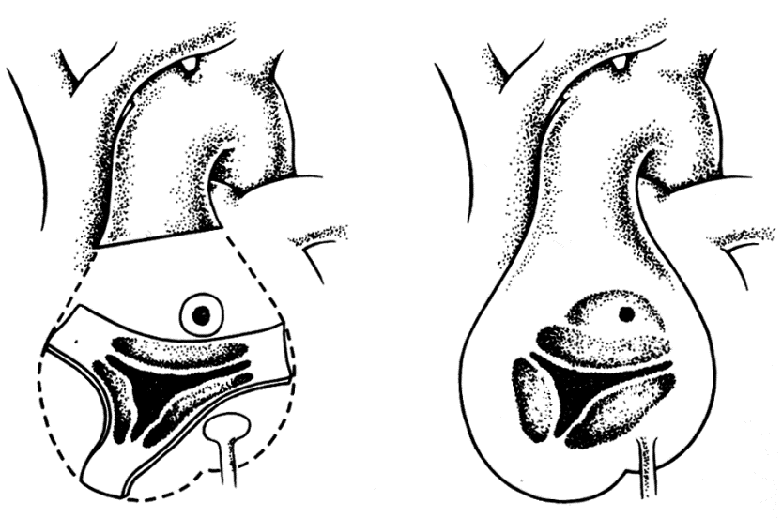

Slide 3
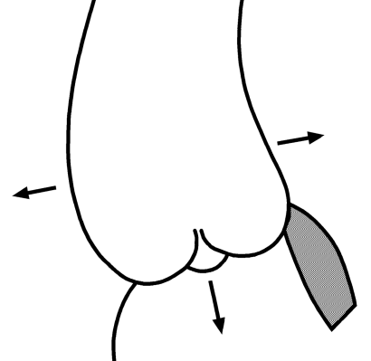
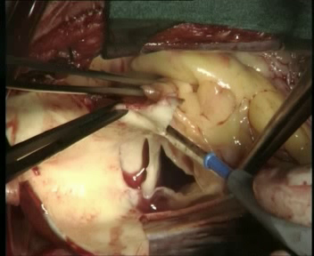
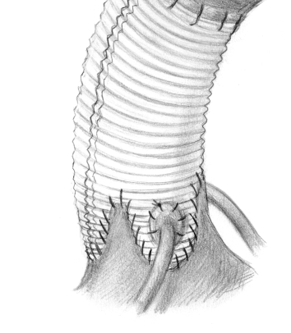
Root Remodeling
(Yacoub 1988)
(Sinus > 45 mm TEE)

Slide 4
Valve-sparing surgery: Long-term results
David JTCVS 2006
 | Freedom from AR > II (10 years) | Freedom from reoperation (10 years)
Reimplantation (n=167) | 94% | 96%
Remodeling (n=53) | 75% | 93%
Yacoub JTCVS 1998
 | Freedom from AR > II (10 years) | Freedom from reoperation (10 years)
Remodeling (n=158) | 64% | 89%
Notes:
Valve-preserving aortic replacement has become an increasingly accepted alternative to composite replacement of the aorta and aortic valve.
Currently there are essentially two different techniques of valve-preserving aortic replacement. Remodeling of the aortic root was published by Sarsam and Yacoub in 1993 and reimplantation of the aortic valve in a vascular graft was proposed by David 1992. While root remodeling recreates the normal configuration of aortic sinuses and the sinutubular junction. Valve reimplantation additionally reduces and stabilizes the aortoventricular junction.
Few data on the long-term results of both forms of valve-preserving aortic replacement are available. The relative role of root remodeling versus valve reimplantation has been discussed controversially.
.

Slide 5
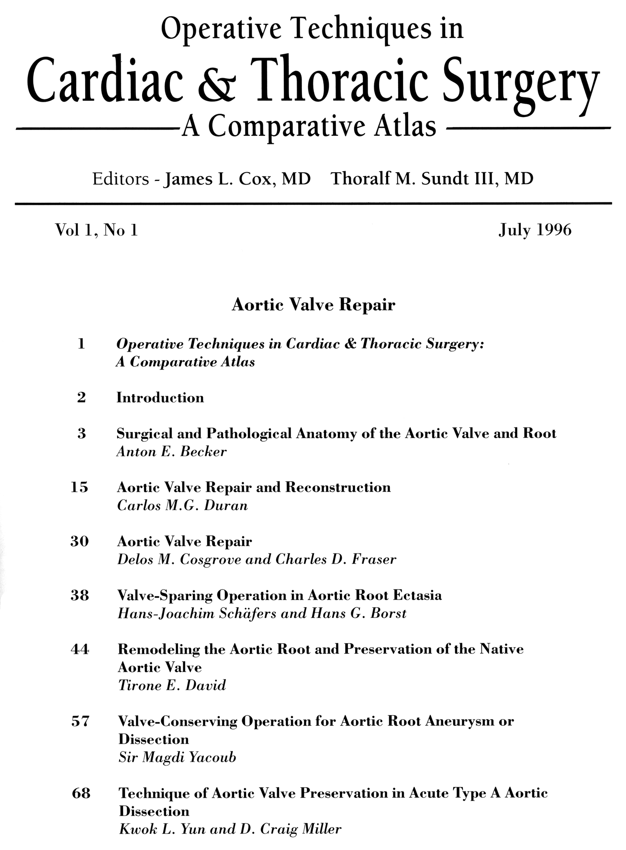
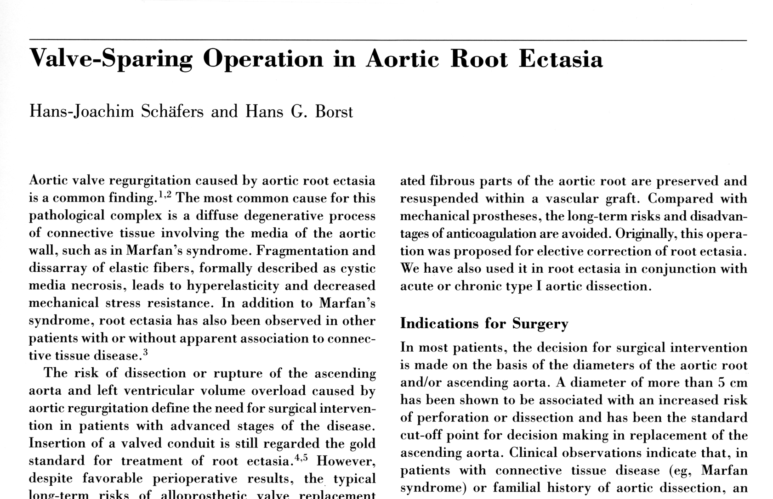


Aortic Valve Repair
THG
Notes:
5
.

Slide 6
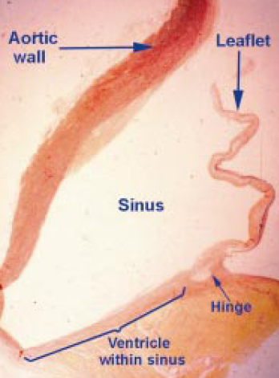
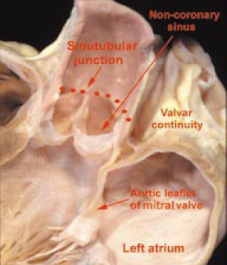
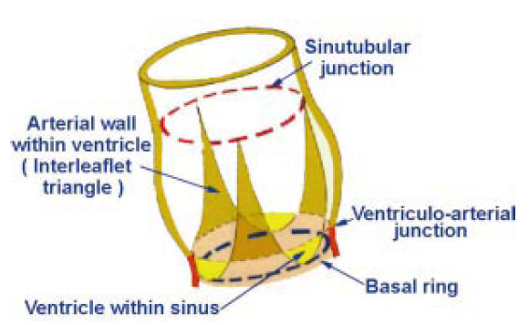
Aortic Sinus Anatomy
Crescents of LV muscle at base of (left and) right sinus
(variable)
Anderson Heart 2000

Slide 7
Aortic Valve Repair
THG
Notes:
7
.

Slide 8
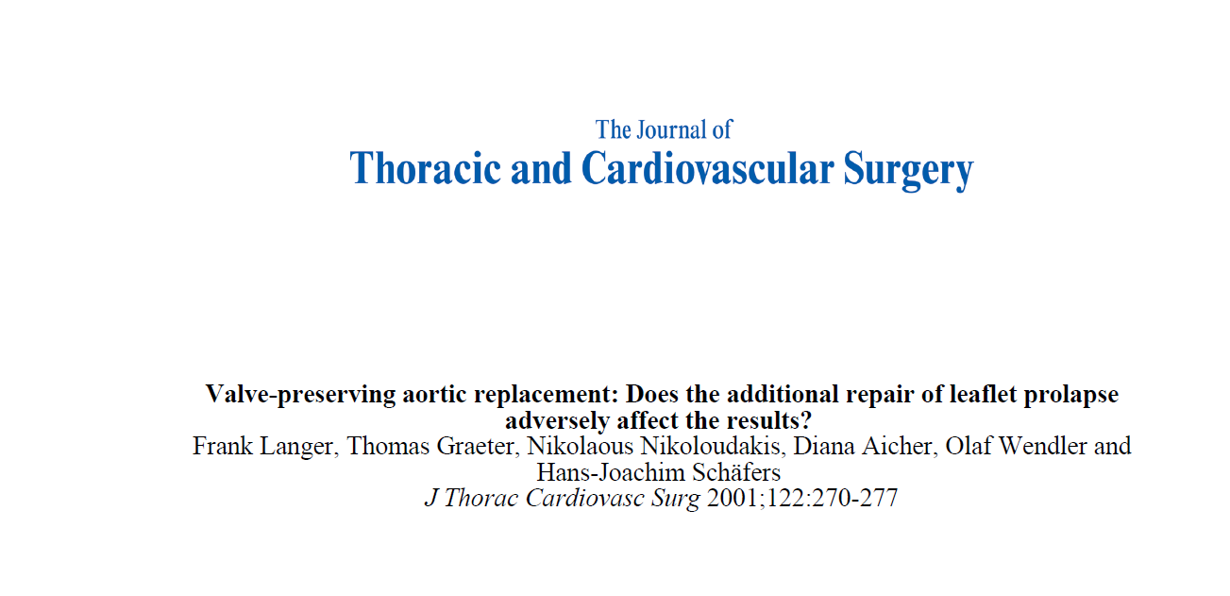
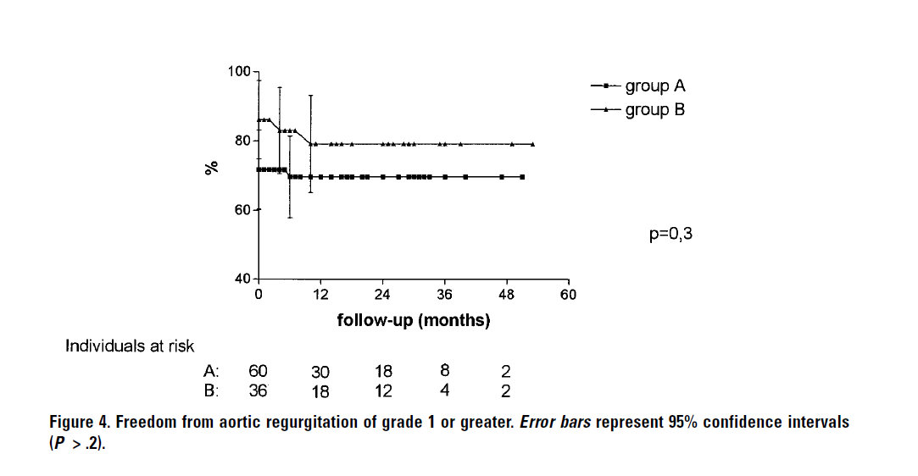
Notes:
8

Slide 9
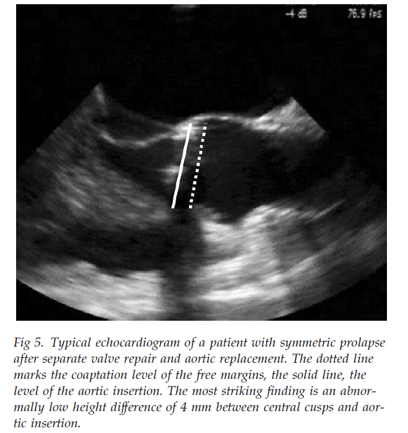
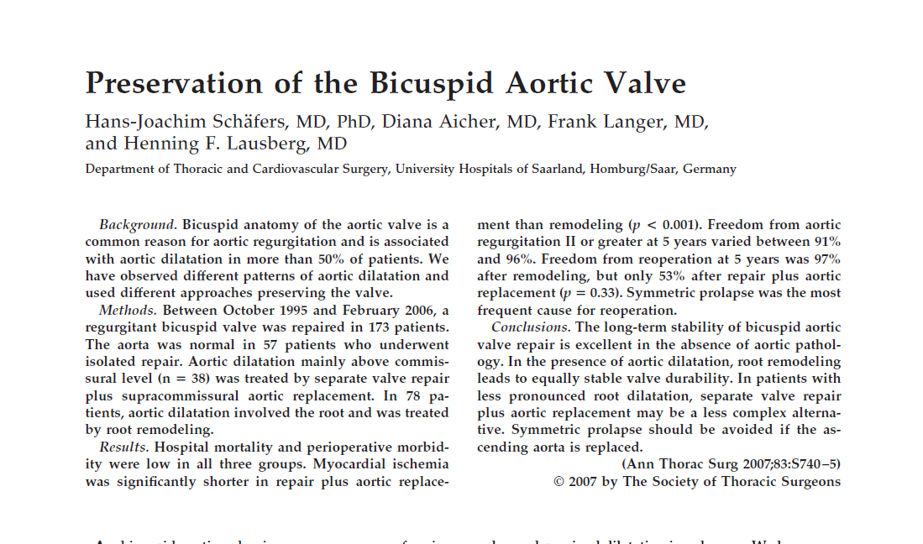

Slide 10
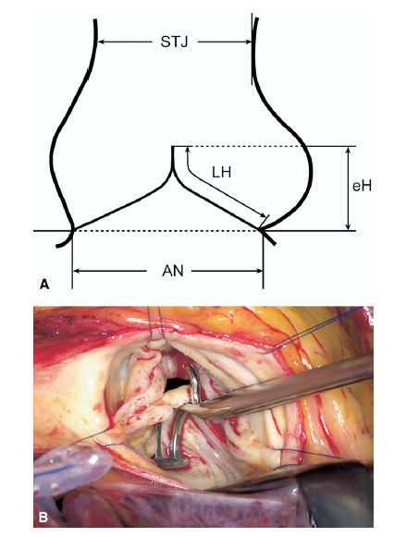
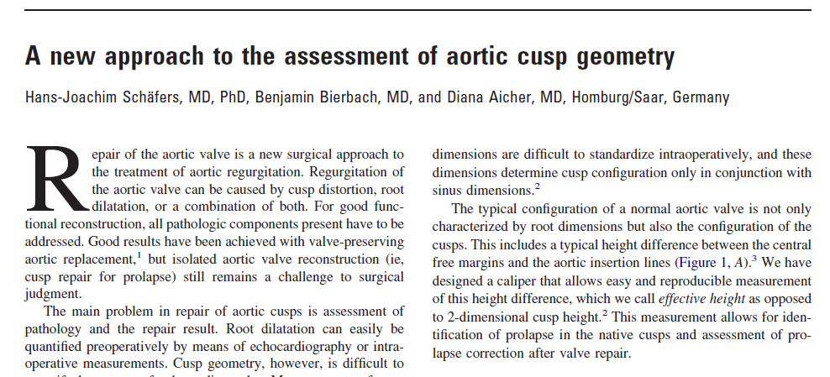

Slide 11
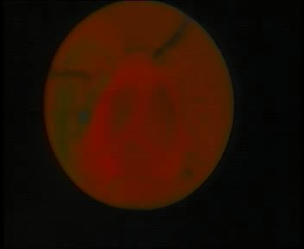
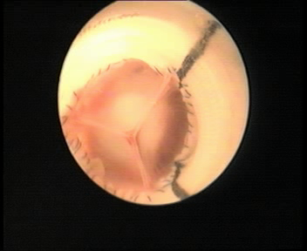
Reimplantation
Remodeling
Systolic Energy Loss
mJ
2 l/min
l/min

Slide 13
Remodeling Reimplantation
(N=494) (N=29)
Age (yrs) 58 ± 15 42 ± 16
Sex (m/f) 372 / 122 20 / 9
Tricuspid AV 333 27
BAV/UAV 154/7 2/-
Diagnosis: Aneurysm 428 23
AADA 59 6
CADA 7 -
Marfan 13 12
03/10

Slide 14
Remodeling Reimplantation
(N=494) (N=29)
Concomitant procedures
CABG 89* 1
MVR 16 1
part. arch 131* 8
tot. arch 26 2
Myoc. Ischemia (min) 82 ± 20* 112 ± 24
* p<0.05
03/10

Slide 15
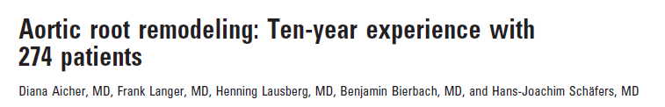
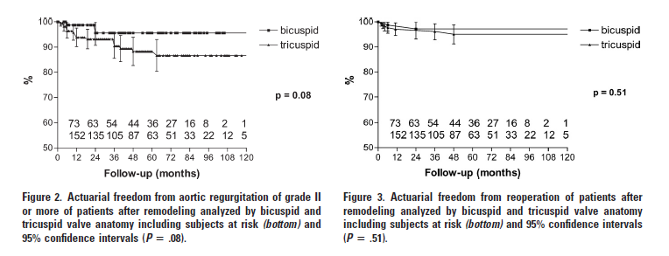
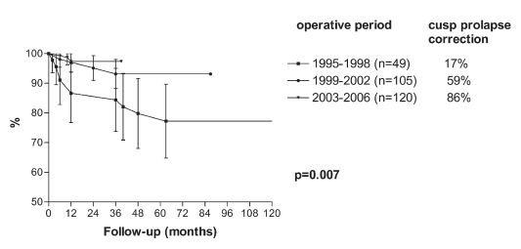
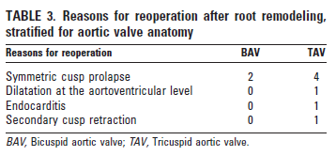
THG
Notes:
15

Slide 16
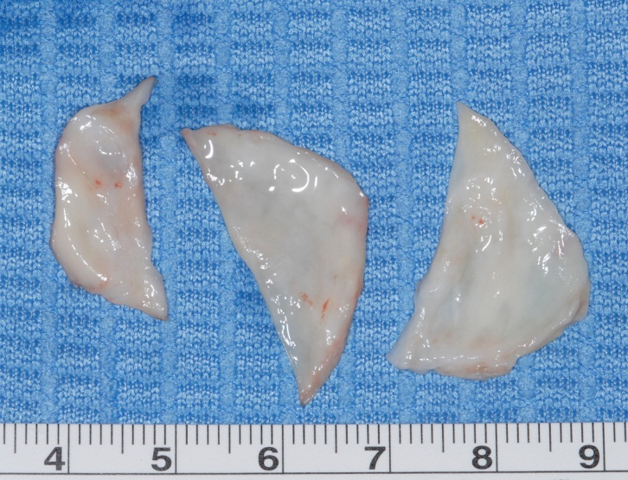
Valve-Sparing Surgery
Cusp Changes after Reimplantation
L
R
N

Slide 17
Valve-Sparing Surgery
Cusp Changes after Reimplantation
L
R
N
?
Notes:
Die Rekonstruktion der bikuspiden Aortenklappe ohne Dilatation der Aorta hat eine gute mittelfristige Stabilität.
Bei dilatierter Aorta erbringt die Kombination aus Klappen-rekonstruktion und Remodellieren ebenfalls gute Stabilität.
Die Kombination von suprakommissuralem Aortenersatz + separater Klappenrekonstruktion ist bei einigen Patienten möglicherweise eine weniger komplexe Alternative.
Vorsicht ist bei der Reduktion des ST Durchmesser geboten, weil dadurch immer ein symmetrischer Prolaps induziert wird, der die funktionelle Stabilität der Klappe beeinträchtigt.
Wir denken, dass dieser Prolaps korrigiert werden muss.
Die effektive Höhe ist in der Zukunft möglicherweise ein einfacher Parameter zur Objektivierung von Taschenprolaps.

Slide 18
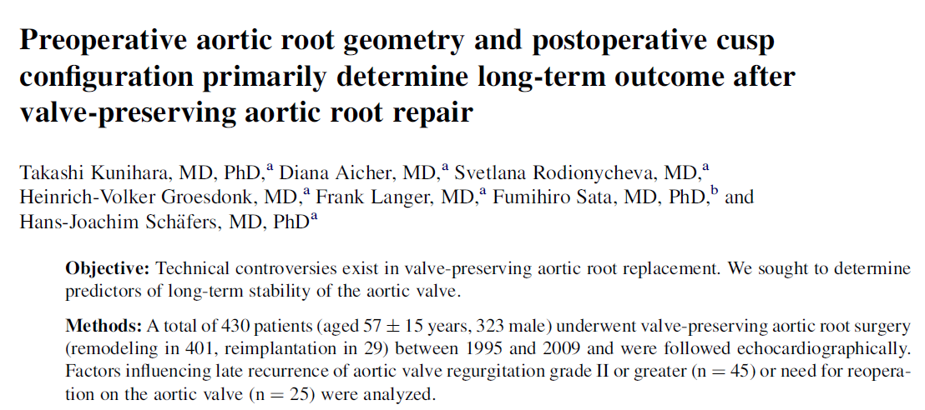
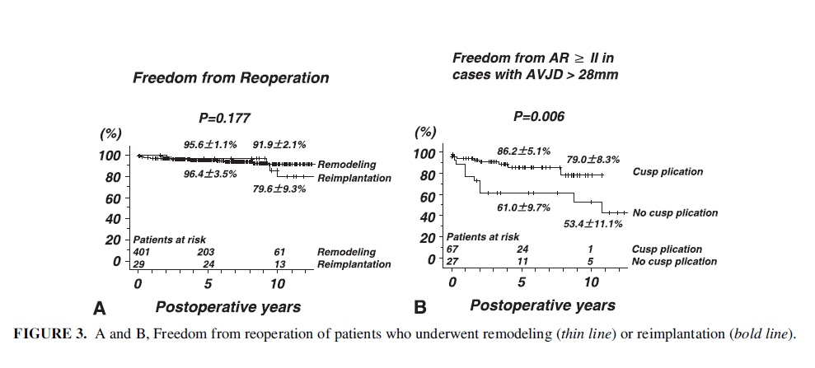
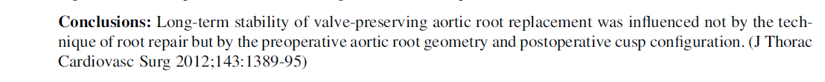
Notes:
Die Rekonstruktion der bikuspiden Aortenklappe ohne Dilatation der Aorta hat eine gute mittelfristige Stabilität.
Bei dilatierter Aorta erbringt die Kombination aus Klappen-rekonstruktion und Remodellieren ebenfalls gute Stabilität.
Die Kombination von suprakommissuralem Aortenersatz + separater Klappenrekonstruktion ist bei einigen Patienten möglicherweise eine weniger komplexe Alternative.
Vorsicht ist bei der Reduktion des ST Durchmesser geboten, weil dadurch immer ein symmetrischer Prolaps induziert wird, der die funktionelle Stabilität der Klappe beeinträchtigt.
Wir denken, dass dieser Prolaps korrigiert werden muss.
Die effektive Höhe ist in der Zukunft möglicherweise ein einfacher Parameter zur Objektivierung von Taschenprolaps.

Slide 19
Failures (?)
Freedom from Reoperation

Slide 20

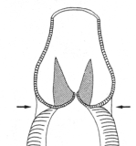

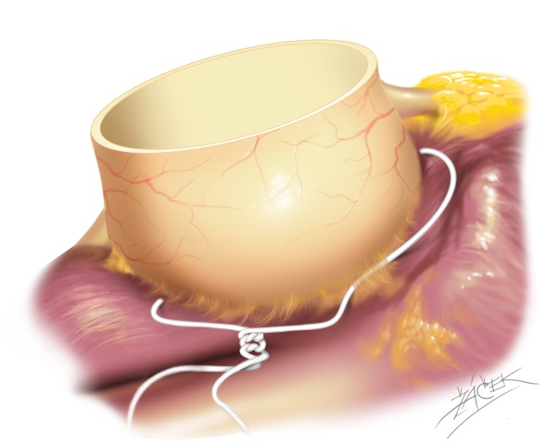
Root Repair – Technical Options
Subcommissural
Plication
Suture Annulopasty
(AVJ > 27mm)
?
(Cabrol 1966)
+
THG
Notes:
20

Slide 21
Root Remodeling - Long Term Results
(>2004 eH, >2008 annuloplasty)
THG
Notes:
21

Slide 22
AORTIC VALVE REPAIR
n=1808
Reimplantation
(=29)
Root remodeling
(n=747)
AV repair
(n=647)
AVR +
STJ remodeling
(n=385)
THG
01/12
Notes:
22

Slide 23
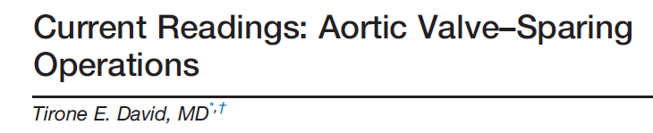

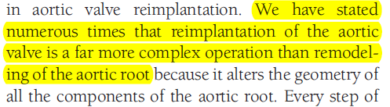
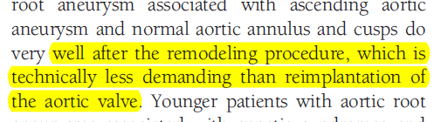
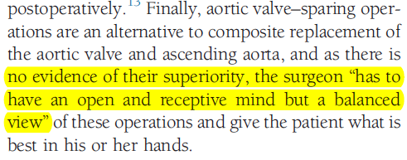
Notes:
Die Rekonstruktion der bikuspiden Aortenklappe ohne Dilatation der Aorta hat eine gute mittelfristige Stabilität.
Bei dilatierter Aorta erbringt die Kombination aus Klappen-rekonstruktion und Remodellieren ebenfalls gute Stabilität.
Die Kombination von suprakommissuralem Aortenersatz + separater Klappenrekonstruktion ist bei einigen Patienten möglicherweise eine weniger komplexe Alternative.
Vorsicht ist bei der Reduktion des ST Durchmesser geboten, weil dadurch immer ein symmetrischer Prolaps induziert wird, der die funktionelle Stabilität der Klappe beeinträchtigt.
Wir denken, dass dieser Prolaps korrigiert werden muss.
Die effektive Höhe ist in der Zukunft möglicherweise ein einfacher Parameter zur Objektivierung von Taschenprolaps.

Slide 24
Conclusions
Root remodeling requires longer myocardial ischemia than valve reimplantation
RR can be applied in all instances (irrespective of sinus anatomy)
RR leads to near-physiologic cusp motion
RR may lead to more cusp prolapse (through smaller graft), but this can be detected and corrected easily (eH). Cusp configuration determines durability!
Addition of annuloplasty increases proportion of competent valves (durability?)
RR is my preferred form or valve-preserving root replacement, at least for all patients without connective tissue disease.
Notes:
Die Rekonstruktion der bikuspiden Aortenklappe ohne Dilatation der Aorta hat eine gute mittelfristige Stabilität.
Bei dilatierter Aorta erbringt die Kombination aus Klappen-rekonstruktion und Remodellieren ebenfalls gute Stabilität.
Die Kombination von suprakommissuralem Aortenersatz + separater Klappenrekonstruktion ist bei einigen Patienten möglicherweise eine weniger komplexe Alternative.
Vorsicht ist bei der Reduktion des ST Durchmesser geboten, weil dadurch immer ein symmetrischer Prolaps induziert wird, der die funktionelle Stabilität der Klappe beeinträchtigt.
Wir denken, dass dieser Prolaps korrigiert werden muss.
Die effektive Höhe ist in der Zukunft möglicherweise ein einfacher Parameter zur Objektivierung von Taschenprolaps.

